Slide 1


AEM WEEKEND SHARING
AEM周末分享
第 304 期
如何提升
工作专注力？

Slide 2
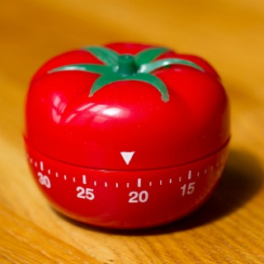
AEM WEEKEND SHARING
如何提升自己工作的专注力呢？给大家提供三个方法：
1.完全不被打扰的情况——番茄工作法
番茄工作法是简单易行的时间管理方法。
即选择一个待完成的工作任务，将番茄时间设为25分钟，专注工作，中途不允许做任何与该任务无关的事。

Slide 3
AEM WEEKEND SHARING
直到番茄时钟响起，短暂休息一下（5分钟就行），每4个番茄时段多休息一会儿。
番茄工作法极大地提高工作的效率，还会有意想不到的成就感。

Slide 4
AEM WEEKEND SHARING
一般情况下，你的工作任务集中在4个番茄钟能够完成。
如果4个番茄钟都没有办法完成，意味着任务难度系数比较大，需要拆分成可行的小目标，以确保任务能够高效率的完成。

Slide 5
AEM WEEKEND SHARING
值得注意的是，在这种完全不被他人打扰的情况下，我们还有可能会被自己打扰。
例如你正在进行阅读，突然想起来水电费忘记交了，于是你打开支付宝交了水电费。
这里给大家的建议是，准备纸和本子，在专注的情况下，把你头脑中的一切想法写到纸上，继续专注你手头上的事。

Slide 6
AEM WEEKEND SHARING
2.频繁被打扰的情况—— 一口气工作法
在工作当中，被电话、客户、邮件、同事打扰的情况非常多，大家不妨尝试以下方法，可以在被打扰后迅速回到工作状态当中。

Slide 7
AEM WEEKEND SHARING
a)委婉说不：告知对方自己当下的工作任务重要而紧急，完成后会过去找TA。
b)短时间打扰：马上把对方的工作任务记录入手边的本子当中，继续回到当下任务，完成到一定阶段后，拿出本子完成同事交代的工作任务，并主动更新状态给对方。

Slide 8

AEM WEEKEND SHARING
c)需要离开位置：如果对方的工作确实比较紧急并且无法拒绝，我会让对方给自己几分钟的时间，把手头上的工作和思路做个简要的记录，再马上配合同事完成他的工作。
d)重新回到位置：回到位置后，优先查看一口气工作任务表（可以针对重要任务建立专门的表格）中的任务简要概述，继续接着完成。

Slide 9
AEM WEEKEND SHARING
3、每天列下你的工作清单
正常情况下，工作清单会有以下三个维度：
列出每天必须要完成的重要事+其他事项清单；
工作期间临时接到的新添加任务+Deadline时间；
每天工作结束时，从未完成事件、当日总结、明天待办事件三个维度整理工作清单；

Slide 10

AEM WEEKEND SHARING
工作清单的最大用处是解放你的大脑。
我们的大脑，要用在思考的维度上，而非记事情本身。
思维也提供给你了，好处也告诉你了，怎么做也写了出来，看完后大家要行动起来，成为真正高效的职场人士。

Slide 11


AEM WEEKEND SHARING
周末愉快！
共创 共进 共赢 共享
AEM科技人力资源部

